Slide 1
Linux && Bash
Uma rápida introdução

Slide 2
O que é Linux?

Slide 3

GNU/Linux
O que é?
Sistema operacional
Baseado em UNIX
Open source
Importância
Geral
Segurança
Notes:
Linux é um sistema operacional. Exemplos de SO: minix, windows, bsd, unixware, freebsd
Um sistema operacional realiza uma interface entre o usuário e o hardware(camada de abstração) e o gerenciamento dos recursos do sistema, como uso de memória, processos e permissões de acesso.
Unix é um sistema operacional dos anos 70, da AT&T
Maior projeto open source, código aberto, muitos colaboradores
Codigo aberto(questões técnicas) vs software livre(questões de ética):

Slide 4
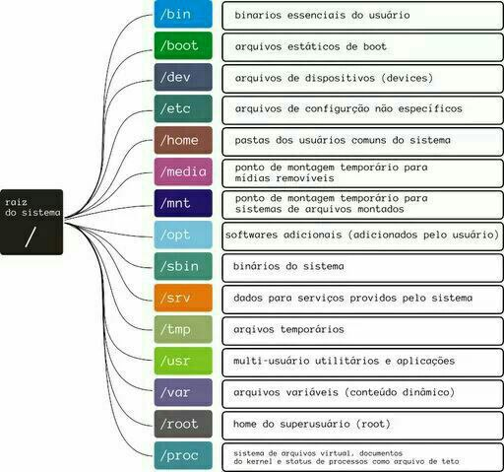
Filesystem

Slide 5
Tipos de arquivos
Arquivos normais
Diretórios
Arquivos especiais
(um montão)

Slide 6
O que é Bash?

Slide 7

BASH - Bourne-Again Shell
O que é?
Interpretador de comandos
Interface usuário/sistema operacional
Histórico
Comandos Básicos
Operadores
Variáveis de ambiente
TLDR Pages
https://tldr.sh/
Notes:
Lista de comandos:
ls
cd
pwd
touch
mkdir
mv
cp
cat
file
chmod
grep
ssh
find
man
--help
vim
Lista de Operadores:
>
<
.
..
&
|
./
Bandit:
ssh, telnet, nc, openssl, s_client, nmap, ls, cd, cat, file, du, find, grep, sort, uniq, strings, base64, tr, tar, gzip, bzip2,
xxd, mkdir, cp, mv, bash, screen, tmux, Unix ‘job control’ (bg, fg, jobs, &, CTRL-Z, …), more, vi, id, pwd, setuid
cron, crontab, crontab(5) (use “man 5 crontab” to access this)

Slide 8
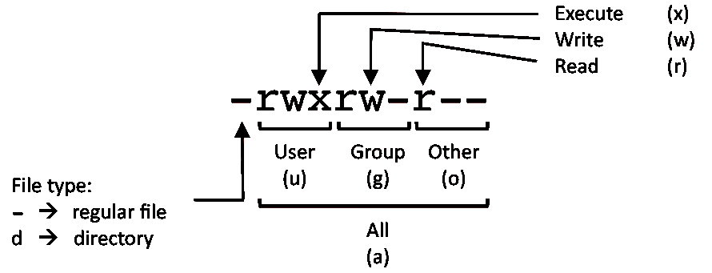
Permissões

Slide 9
Material de Apoio
https://github.com/GANESH-ICMC/AulasBashLinux

Slide 10
Exercícios: http://overthewire.org/wargames/bandit
ssh user@server -p port

Slide 11
GANESH
Grupo de Segurança da Informação
ICMC / USP - São Carlos, SP
http://ganesh.icmc.usp.br/
ganesh@icmc.usp.br

